Slide 1
第7章 软件测试（1）
7.1软件测试
7.1.1软件测试概述
7.1.2软件测试的目的
7.1.3软件测试原则
7.1.4软件测试对象
7.1.5软件测试过程模型
7.2软件测试方法
7.2.1静态测试
7.2.2黑盒测试

Slide 2
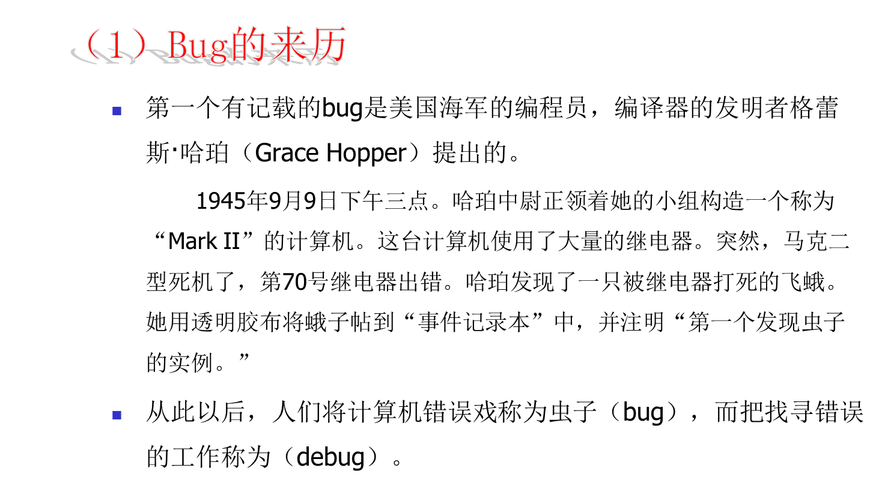
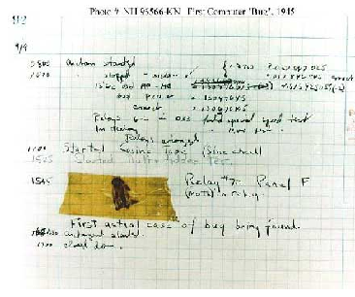
7.1.1软件测试概述

Slide 3
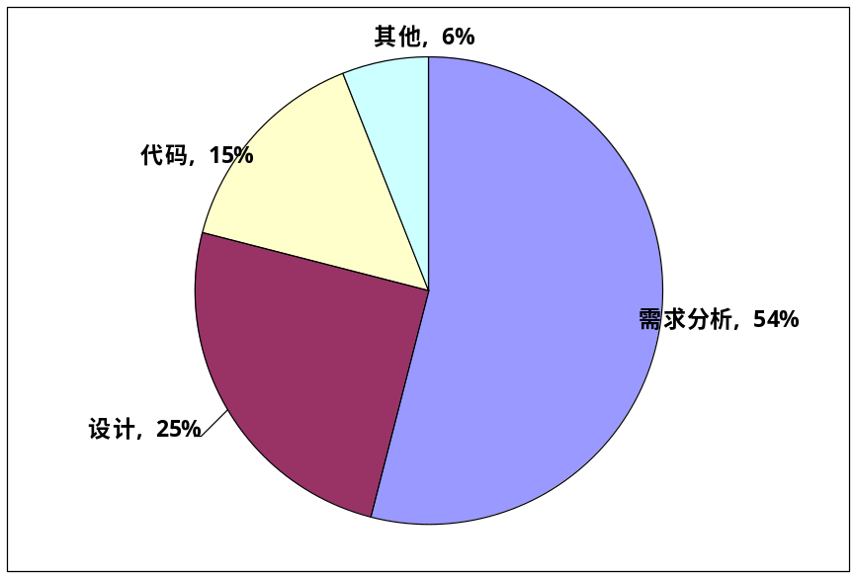
（2）什么是软件缺陷/错误？
定义：只有符合下列5个规则的软件问题，我们将其定义为软件缺陷（software fault）
  软件未达到产品说明书标明的功能
  软件出现了产品说明书指明不会出现的错误
  软件功能超出产品说明书指明范围
  软件未达到产品说明书虽未指出但应达到的目标
  软件测试员认为软件难以理解、
  不易使用、运行速度缓慢、
  或者最终用户认为不好。
软件缺陷构成

Slide 4
（3）软件测试技术发展过程
早期将测试（Testing）等同于“调试（Debugging）”。目的是纠正软件中已经知道的故障，通常由开发人员自己完成这部分的工作。常常是等到形成代码，产品已经基本完成时，才进行测试。
直到1957年，软件测试区别于调试，成为一种发现软件缺陷的活动。
1972年在北卡罗来纳大学举行了首届软件测试正式会议。
1975年软件测试才被确定为一种研究方向 。
1979年Glen ford Myers的《软件测试艺术》中，定义“测试是为发现错误而执行的一个程序或者系统的过程”——测试过程发展的里程碑
调试程序：测试—纠错—再测试—再纠错
这个过程叫调试，也称为debug

Slide 5
（3）什么是软件测试？
7.1.1软件测试概述
  定义：软件测试是根据软件开发各阶段的规格说明和程序的内部结构而精心设计的一批测试用例，并利用这些测试用例去运行程序，以发现程序错误的过程。
软件测试的重要性：
是对软件规格说明、设计和编码的最后复审。
软件测试是保证软件质量的关键步骤
其工件量约占总工作量40%以上（对于人命关天的情况，测试相当于其它部分总成本的3 — 5倍）。

Slide 6
7.1.2软件测试的目的
Glen Myers的观点
  测试是一个程序的执行过程，其目的在于发现错误
  一个好的测试用例很可能发现至今尚未察觉的错误
  一个成功的测试用例是发现至今尚未察觉的错误的测试
软件测试的目的是发现程序的错误

Slide 7
（1）测试的性质
7.1.3软件测试原则
判断三角形：
输入3，3，3：等边三角形
输入0，0，0？
输入2，3，4：不等边三角
输入2，3，5？
挑剔性：抱着为证明程序有错的目的去测试
复杂性：设计合适的测试用例是需要细致和高度技巧的工作
不彻底性：一句名言：“程序测试只能证明错误的存在，但不能证明错误不存在”
经济性：选择测试，过度测试是没有必要的。
怎么选择？
精心设计测试用例
针对程序功能的重要性选择
x
求两个数的积
有效输入的测试用例的个数为：
2³²*2³²
z=x*y
y
循环次数20次，共有：
5²⁰条执行通路

Slide 8
（2）软件测试的原则
1. 尽早地和不断地进行软件测试。
2. 测试用例应由测试输入数据和对应的预期输出结果这两部分组成。
3. 程序员应避免检查自己的程序。
4. 在设计测试用例时，应包括合理的输入条件和不合理的输入条件。
5、发现错误越多，则残留错误就越多。
6、严格执行测试计划，避免测试的随意性。
7、应当对每一个测试结果进行全面检查。
8、妥善保存测试计划、测试用例、出错统计和最终分析报告，方便进行回归测试和软件维护。

Slide 9
7.1.3软件测试对象
狭义的测试：运行程序
狭义的测试对象：程序
广义的测试对象：需求规格说明、概要设计规格说明、详细设计规格说明以及源程序。
狭义的测试：审查文档，人工分析文档及代码，代码走查，运行程序

Slide 10
计算机
程序运行得到的结果
用户要求
我需要什么？
观察
运行结果是否相符
评审
理解正确性
表达正确性
运行程序
输入正确性
运行正确性
需求说明书
我可以提供什么？
源程序
我要让计算机怎么做
评审
理解正确性
表达正确性
设计正确性
评审
理解正确性
编码正确性
设计说明书
我让软件做什么？

Slide 11
7.1.5软件测试过程模型
什么是软件测试过程模型？
软件测试过程模型是对测试过程一种抽象，用于定义软件测试的流程和方法。
常见的过程模型
  V模型
  W模型
  H模型
  X模型

Slide 12
（1）V模型
用户需求
验证
验收测试
检验
走查/运行
需求分析
验证
系统测试
检验
验证
走查/运行
概要设计
集成测试
检验
走查/运行
详细设计
验证
单元测试
^{测试的起点：编码结束后开始测试。}
检验
编码
走查/运行
特点：
开发过程和测试过程都是串行过程
明确地标明了测试过程中存在的不同级别，
描述了这些测试各阶段和开发各阶段的对应关系
局限性：仅把测试作为在编码之后的一个阶段，对软件设计、需求分析等活动的测试要到后期才能完成，使修复错误的代价大大增加。

Slide 13
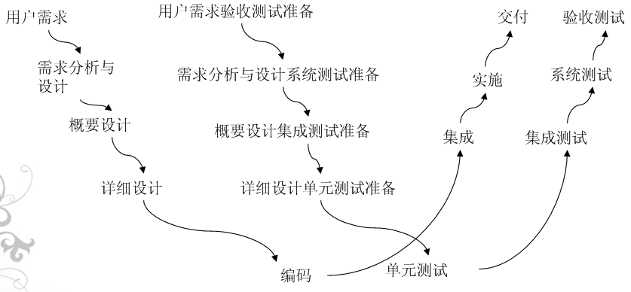
（2）W模型
^{测试的起点：与软件开发的起点相同。}

Slide 14
W模型的特点：
W模型由双V模型组成，分别代表开发和测试两个过程；
强调测试伴随整个软件开发周期，测试开发同步进行；
测试不仅是程序，包括需求和设计；
有利于尽早地、全面地进行测试，尽早发现问题。
W模型的局限性：
测试和开发活动之间都是线性的关系。故无法支持迭代的开发模型。

Slide 15
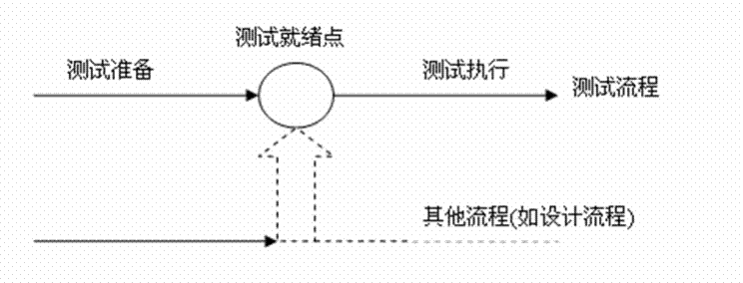
（3）H模型
^{测试的起点：独立过程，与软件开发过程无关。}
^{测试就绪点：满足测试条件，如开发阶段编码完成。}
H模型的特点：
软件测试过程是一个独立的流程，与其他流程并发进行。
软件测试要尽早准备，尽早执行。
当某个测试点就绪时，测试即从测试准备阶段进入测试执行阶段。
不同的测试活动可按照某个次序先后进行，但也可以是反复进行的。

Slide 16
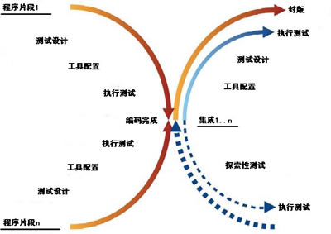
（4）X模型
^{完成全部集成测试即可交付}
^{一个单元模块是一个独立的测试过程}
^{允许进行探索性测试}
^{单元测试交接，开始集成测试}
很好地处理测试与开发的交接过程；
编码和测试频繁的交接并进行集成测试。
己通过集成测试的成品可以进行封装并提交给用户。
提供了探索性测试，给有经验测试人员在测试计划之外发现更多软件缺陷。

Slide 17
软件测试过程模型小结
V模型将测试分为单元测试、集成测试、系统测试和验收测试几个阶段，但认为测试对象仅仅是程序，这是不全面的。
W模型强调了对需求和设计等各个环节的测试和确认，强调测试工作先行。但由于测试与开发耦合度太大，当其中开发环节出现问题时，测试流程无法继续。
H模型将软件测试流程独立于开发，概念过于抽象，实施有难度。
我们采用的模型：以V为主，辅以W模型。

Slide 18
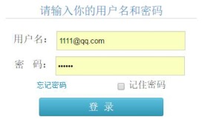
实例：测试文本分析系统用户登录功能
我们通常如何对它进行测试？

Slide 19

输入正确的帐号、密码应该能登录
输入正确的帐号、错误的密码，不能登录，并有错误提示。
输入错误的帐号、正确的密码，不能登录，并有错误提示。
还有其他的测试吗？

Slide 20
帐户和密码都错误，会有错误提示
超出帐户的长度，应该输不进去
超出密码的长度，应该输不进去
还有吗？
特殊字符应该限制输入
。。。。。。

Slide 21
上面的列出来的每一项内容，称为一个测试点。
为每一个测试点，而设计的相关数据（输入数据和预期输出数据）都可以看作是一个测试用例。
例如：
测试点----输入正确的帐号、密码应该可以进入该系统。
测试用例----输入数据（开平，kpfljd），预期结果（进入成功登录界面）。

Slide 22
测试用例的概念
测试用例：为了某个测试点而设计的测试操作过程序列、条件、期望结果及其相关数据的一个特定的集合。
如果实际结果与期望结果不一致就是问题，预示着可能发现了一个缺陷。

Slide 23
书写规范的测试用例
ID：LG0101002
用例名称：验证输入错误的密码后是否提示
测试项：用户帐号和密码
环境要求：windows 7 firefox3.0.3
参考文档：软件规格说明书 specLG01.doc
优先级：高
层次：2（即LG0101的子用例）
依赖的测试用例：LG0101001
步骤：
1. 打开浏览器，进入登录页面
2. 在帐号的输入框中输入：开平
3. 在密码输入框中输入：xxxabc
4. 单击登录按钮
期望结果：
登录失败，页面重新回到登录页面，并提示“用户密码错误”。

Slide 24

7.2 软件测试方法
软件测试方法的分类
从是否需要执行被测软件的角度，分为
  静态测试：人工分析或走查程序。
  动态测试：在运行中发现错误。
动态测试从测试是否针对系统的内部结构和具体实现算法的角度，分为
  白盒测试
  黑盒测试
^{黑盒测试：关注程序功能与外部接口。}
软件
软件
^{白盒测试：关注内部算法流程。}

Slide 25
7.2.1静态测试
（1）什么是静态测试？
指测试程序采用人工或计算机辅助方式对软件文档和代码进行分析、检查，试图发现需求与设计文档中的不一致性，或代码中隐藏的缺陷。
不运行程序
对文档进行检查
对代码进行检查

Slide 26
（2）源程序静态分析
生成各种引用表：检查说明/使用错误，包括函数说明/使用，变量说明/使用，常量说明/使用的交叉表;
类型和单位分析：数据类型和单位上不一致性；
引用分析：检查某些变量有赋值前是否被引用。
表达式分析：表达式中不正确的括号，数据越界，除数为0，对负数开方，浮点数运算精度分析等；
接口分析：函数形参与实参对应关系,全局变量使用等.

Slide 27
（3）代码审查（人工测试）
桌面检查：程序员对源文件代码进行分析、检查并补充相关文档，发现程序中错误的过程
走查：程序员和测试员组成的审查小组通过逻辑运行程序发现问题的过程
代码审查：程序员和测试员组成的审查小组通过阅读、讨论、分析技术对程序进行静态分析的过程

Slide 28
7.2.2黑盒测试
黑盒测试又称为功能测试或数据驱动测试。
black-box, or closed-box testing , Functional testing
——Make sure that every kind of input is submitted, and the output observed matches the output expected。
测试人员把测试对象看作一个黑盒子；
完全不考虑程序的内部结构和处理过程；
只在软件的接口处进行测试；
依据需求规格说明书，检查程序是否满足功能要求。

Slide 29
白盒测试又称为结构测试或逻辑驱动测试。
white-box,open-box,clear-box testing，Structural testing
Use the structure of the program to test.
把被测试对象看成一个白盒子，
测试人员须了解程序的内部结构和处理过程
检验内部控制结构和数据结构是否有错。

Slide 30
小结
测试的基本概念
软件测试过程模型
测试的分类
静态测试与动态测试
黑盒测试与白盒测试

